Slide 1

Зима

Slide 2
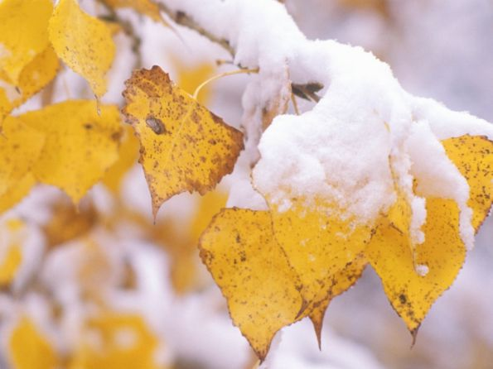
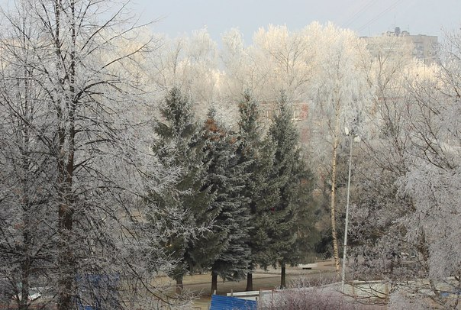
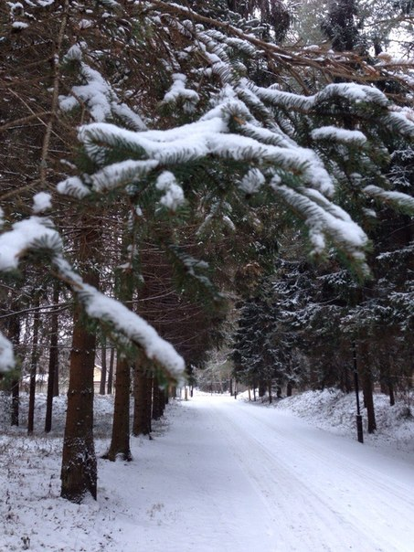
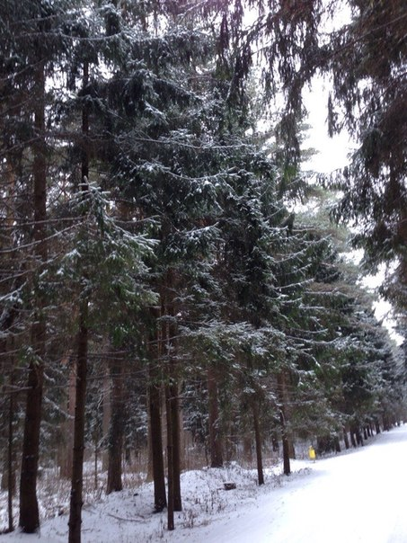
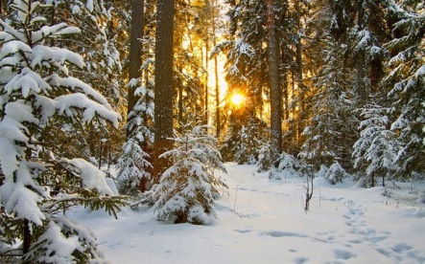
зима
Зима наступает после осени
Зимой вся природа замирает, засыпает.

Slide 3

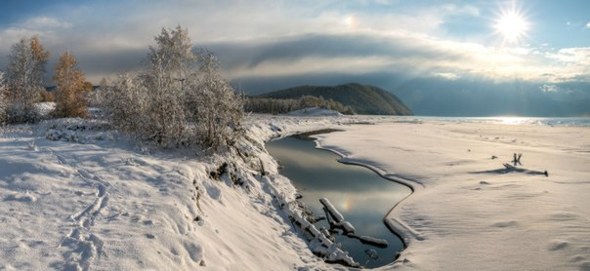
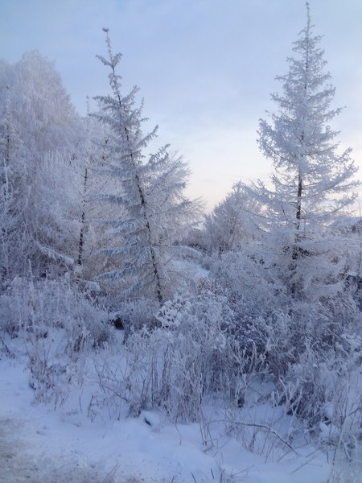
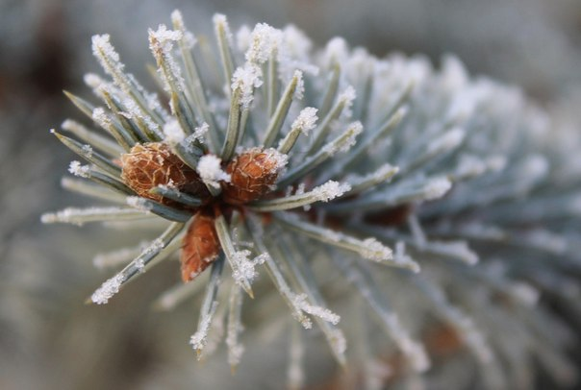
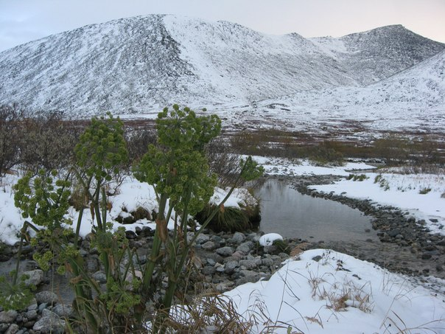
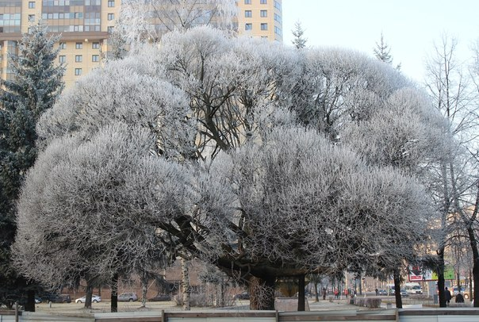
Зима снег иней
Зимой солнце ярко светит, но не греет. Морозно, идет снег. Чем больше выпадает снега , тем лучше для растений и животных. Снег укрывает их от мороза как одеяло. Частые ветры, метели наметают сугробы. Иногда появляется иней, изморозь и гололед. Вода в реках и прудах замерзает.

Slide 4
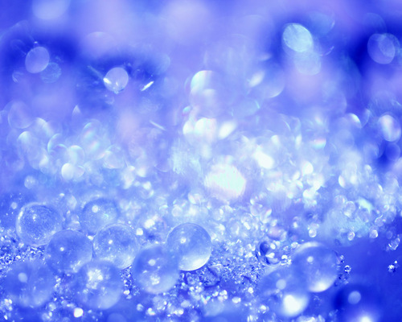
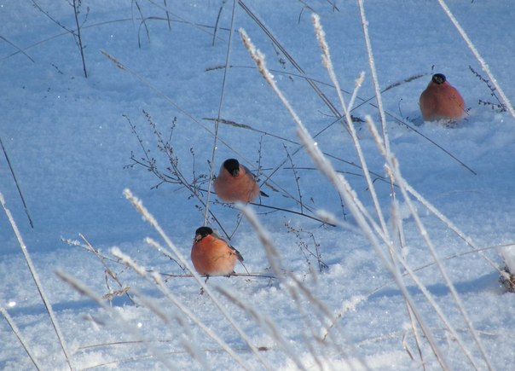
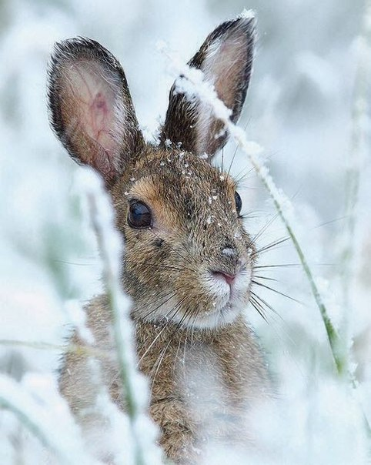
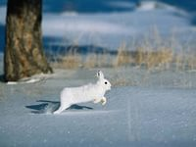
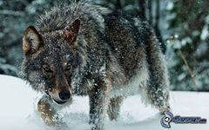
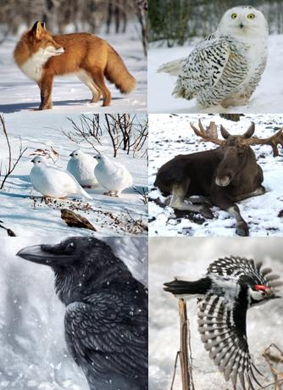
Белки, зайцы, лисы меняют свои шубки на зимние- другого цвета,с длинным и густым мехом.

Slide 5

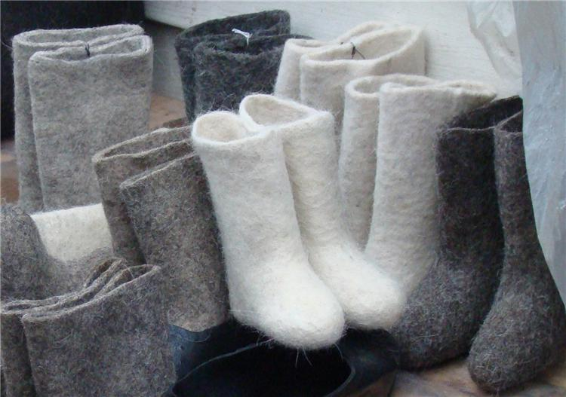
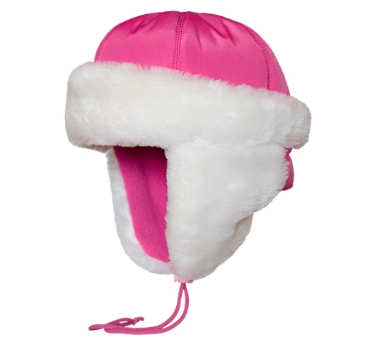

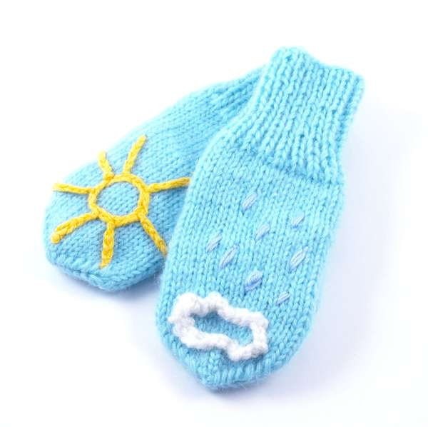
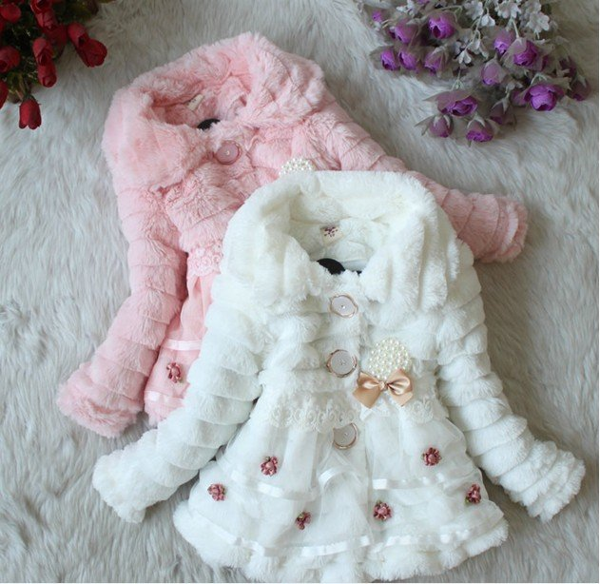
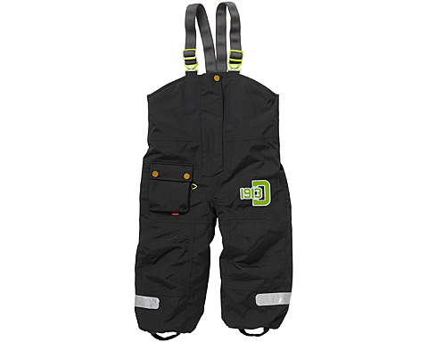
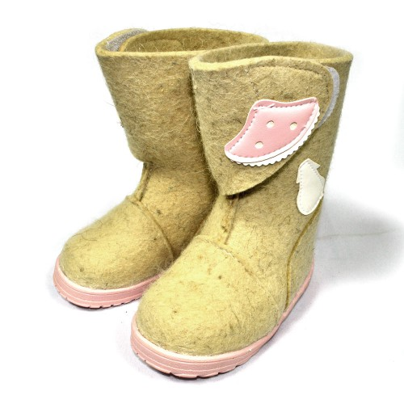
Зимняя одежда)))

Slide 6

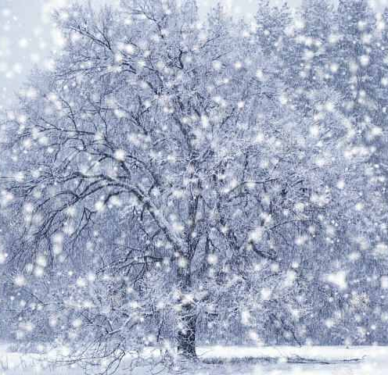
Вот зимушка – зима пришла,
С собою вьюгу привела.
Вокруг развесила ковры необычайной белизны,
Из снега кружева сплела,
В сугробах спрятала дома.
Встречают люди новый год,
И каждый из нас счастье ждет.
Две сестрёнки, две плетёнки
Из овечьей пряжи тонкой.
Как гулять — так надевать,
Чтоб не мёрзли пять да пять. (Варежки)
Какой это мастер
На стёкла нанёс
И листья, и травы,
И заросли роз? (Мороз)
Тройка, тройка прилетела.
Скакуны в той тройке белы.
А в санях сидит девица,
Белокоса, белолица.
Как махнула рукавом,
Всё покрылось серебром. (Зима)
Мухи белые летели,
На дворы, на крыши сели.
Не сочтёте белых мух,
Что летают словно пух. (Снежинки)
И не снег, и не лёд,
А серебром деревья уберёт. (Иней)

Slide 7

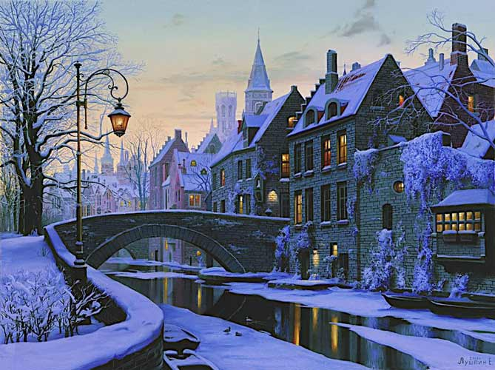
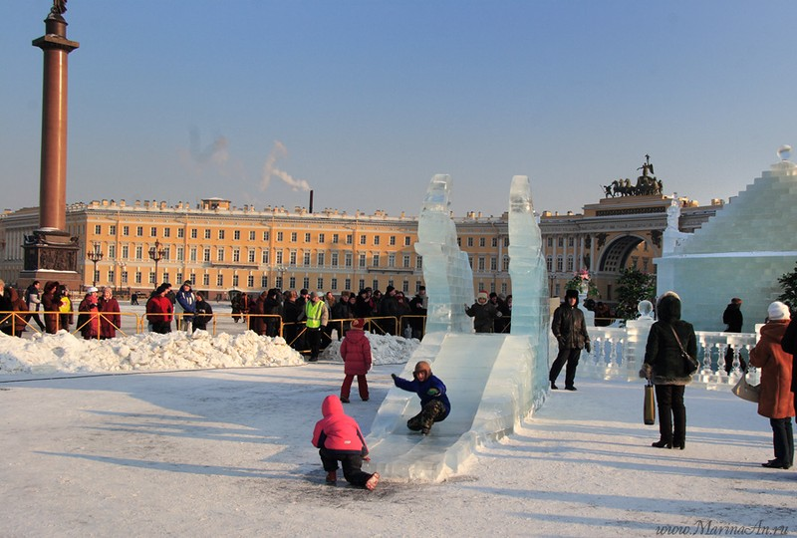
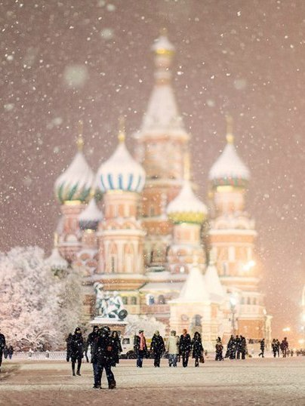
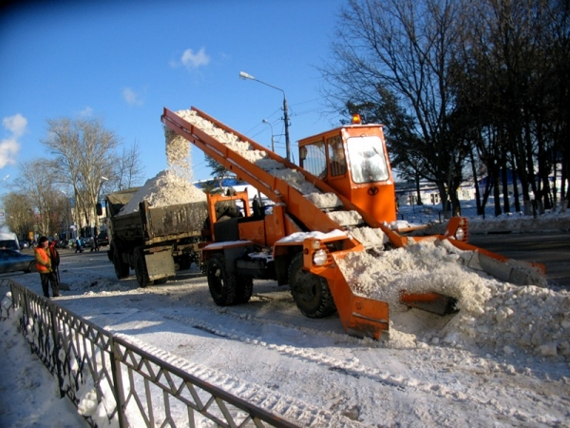
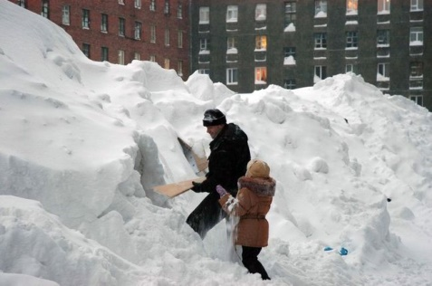
Зима в городе!!!

Slide 8

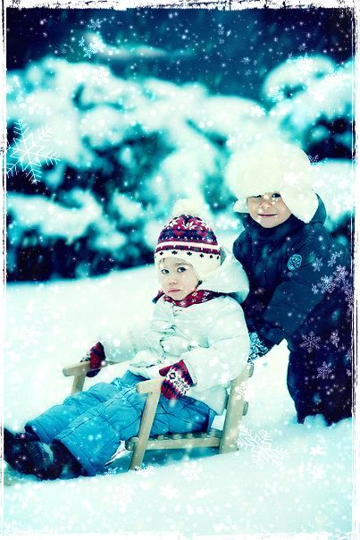
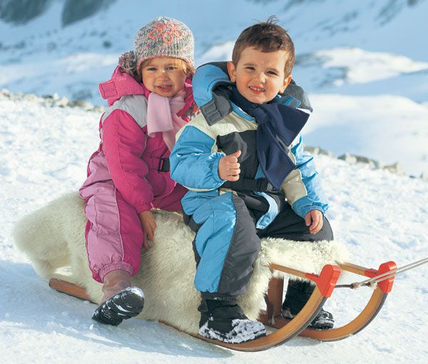
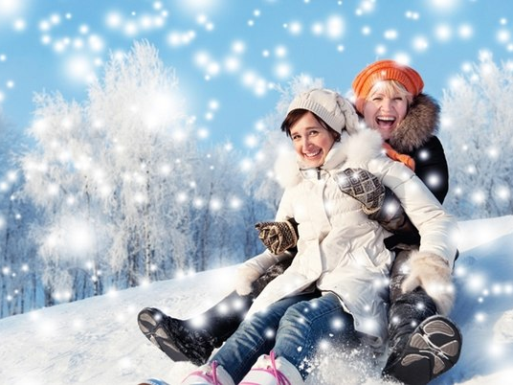
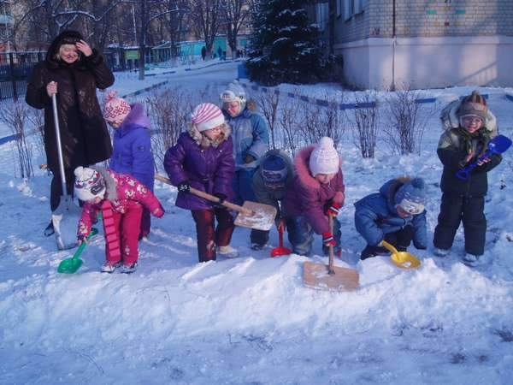
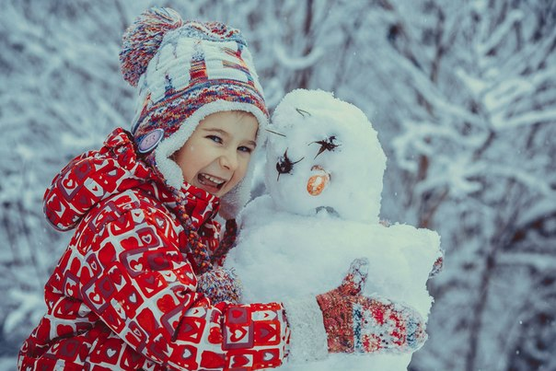
Развлекаемся)))

